Slide 1
疾控与爱卫部门联动 高效控制虫媒传染病疫情 ——浅谈深圳市疫情应急控制模式
陈戊申
传染性疾病控制主任医师
罗湖区疾病预防控制中心
深圳市有害生物防治协会

Slide 2
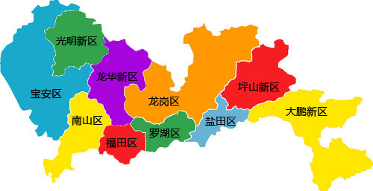
10个区，面积1997平方公里 人口1138万(355万户籍+783万)

Slide 3
主要内容
1.深圳市爱卫部门与有害生物防治协会
2.深圳虫媒传染病疫情的应急处理模式；
3.深圳虫媒传染病疫情控制效果分析。
蚊媒：登革热、基孔肯雅、寨卡、黄热病
鼠源：流行性出血热、地方性斑疹伤寒等

Slide 4
1.深圳市爱卫部门与有害生物防治协会
1.1各级爱卫部门
1.2有害生物防治一业多会
1.3有害生物防治业的现况
1.4深圳公共场所除虫灭鼠工作模式；
市、区、街道爱卫部门

Slide 5
1.1深圳市、区爱卫办架构
深圳市城管局
爱卫处（市爱卫办）
某某区城管局
爱卫科（区爱卫办）
某某街道办
街道城管科－爱卫专干
爱卫办不在卫生部门
优点：
1.执行力强
2.环卫爱卫
好管理
缺点：
1.专业弱
2.不对接

Slide 6
1.2深圳市有害生物防治协会企业
2003年以前市爱卫办加挂一块牌
PCO协会是隐形机构（一帮人2套机构）
2005年起PCO协会脱离政府民间化
无经费，无编制，收会费，企业选举会长
为企业发除虫灭鼠资质，架起企业与政府间的桥梁
原街道消杀队也脱离街道成为独立法人
2015年起一业多会

Slide 7
深圳市有害生物防治企业的来源
①原街道消杀队，成为独立法人：
②物业服务公司消杀部：
③白蚁防治所扩展业务：
④外企进入：如艺康、能多洁
⑤园林绿化公司扩展业务：
共309家（深圳市有害生物防治协会，未计其它协会）

Slide 8
比较一：原街道消杀站 深圳：脱离街道办已十多年，其它城市好像还没：
长处：
服务对象固定，有利于采取生态治理；
服务区域整体，效率高，职责分明；
服从爱卫办指挥；统一行动；和用药；
短处：
无竞争压力、无考核，技术滞后，行动缓慢；
补助与创收并存，重创收，轻服务

Slide 9
比较二：PCO企业（5个来源）
长处：
竞争——促进技术进步和设备更新；
竞争——提升服务质量和服务态度；
短处：
周期短：重治标，轻治本，不利于生态防治
效率低：路途远，效率低，服务分散，。
用药乱：各自为政，无法形成轮换制度；

Slide 10
1.4深圳公共场所除虫灭鼠工作
2011年以前
由各区爱卫办自主招标和验收
市爱卫办在创卫等重大活动时专项检查
2011年深圳大运会
市爱卫办招一家公司开展病媒监测和监理
2012年至今天
市及各区爱卫办均有监测监理公司
但没有建立第三方独立评估机制
监理
监测

Slide 11
2.深圳虫媒传染病疫情的应急处理模式
2.1深圳市成立联防联控机制；20个部门
2.2爱卫与疾控日常监测资料互报；
2.3虫媒传染病处置流程；
2.4基层各机构的职责
2.5应急灭蚊与日常灭蚊的区别

Slide 12
2.2日常监测资料的互报
市、区疾控中心
每月监测数据编辑成简报形式发给爱卫办
邀请爱卫办参加虫媒传染病处置应急演练
市、区爱卫办
邀请疾控人员给爱卫专干培训
邀请疾控参与专项行动；
与疾控分享监测监理的数据。

Slide 13
2.3虫媒传染病疫情的应急处理流程
口岸
报告
市CDC
报告
市爱卫办
报告
报告
区CDC
区爱卫办
医院
报告
报告
调查
委派
其它
疫点
灭蚊
PCO

Slide 15
2.3基层主要单位的职责
A、区疾控中心：培训，疫点，监测，验收
B、区爱卫办：招标，组建，委派，验收
C、疫点所在街道办：协助，验收，
D、政府应急消杀队：灭蚊、灭鼠

Slide 16
疫点的灭蚊与日常灭蚊的区别？
时机不同：快！疫点确定后立即进行；
区域不同：准！以感染地点为中心200米；
目的不同：净！彻底杀灭感染的蚊群；
程度不同：狠！蚊密度低；
主体不同：公！由政府实施。
后果不同：疫情扩散，安全事故
疾控培训

Slide 17
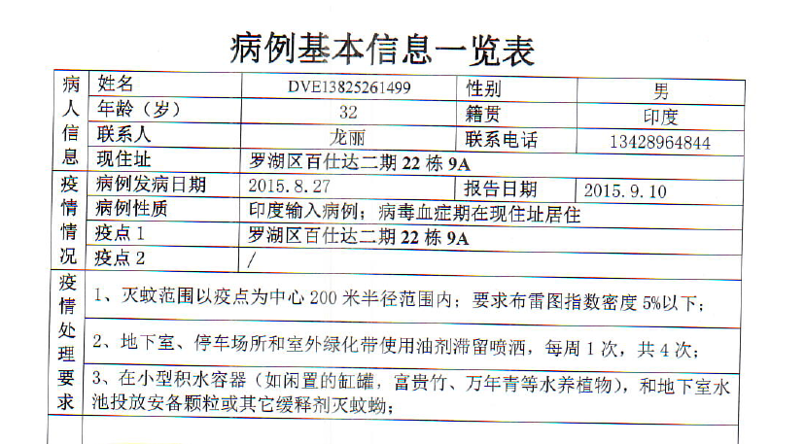
快！
时间
不多？
疾控通知
登革病毒在蚊体
外潜伏期8-12天

Slide 18
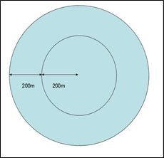
CDC蚊媒密度
调查灭蚊过程种密度
双层叠帐法14次
布雷图指数法14次
诱蚊诱卵器法3次
核心区、警戒区、监控区
经CDC培训，并现场指导

Slide 19
核心区 半径100米 | 双层叠 帐法
诱蚊诱卵器 | 布雷图法

Slide 20
疫点媒介伊蚊监测频次2015
 | 布雷图指数 |  |  | 双层叠帐 |  |  | 诱蚊诱卵器
区域 | 1次/ | 次 | 标准 | 1次/ | 次 | 标准 | 1次/ | 次 | 标准
核心 | 3天 | 8 | 0 | 3天 | 8 | 2只 |  | 1 | <5
警戒 | 1周 | 4 | <5 | 1周 | 4 | 3只 |  | 1 | <5
监控 | 2周 | 2 | <5 | 2周 | 2 | 5只 |  | 1 | <5
共 |  | 14 |  |  | 14 |  |  | 3
《广东省登革热防控专业技术指南》粤卫办[2015]20号。诱蚊诱卵器为选做项目

Slide 21
监测简报格式与内容---罗湖CDC
1.事件背景：诊断、输入性/本地感染
2.监测方法：布指、叠帐、诱蚊诱卵器
3.监测结果：具体地点，具体数据；
4.结果分析：是否超过控制标准？
5.控制建议：针对性，孳生地？用药、器械
6.报送对象：区爱卫办、区卫人局、市CDC

Slide 22
罗湖区登革热疫点灭蚊效果验收申请单（区爱卫办付款凭证）
验收部门 | 验收指标 | 验收意见
疫点所在的街道办 | （ ）灭蚊区域正确 （ ）没有发生事故 （ ）及时清理积水 | 审核意见： 街道城管科负责人签名： 年 月 日（盖章）
区疾病预防控制中心 | （ ）双层叠帐<2只/人时 （ ）布雷图法<1（核心区） （ ）布雷图法<5（警戒区) （ ）诱蚊诱卵器<5 | 审核意见： 签名： 年 月 日（盖章）
区爱卫办 | （ ）按要求灭蚊 （ ）没有发生事故 （ ）按时上交资料 | 审核意见： 签名：（盖章） 年 月 日

Slide 23
病例太多了忙不来怎么办？ 风险评估 A感染地点 B最长潜伏期内发生病例数 C发热期停留时间 D成蚊密度只/人时 E布雷图指数 F发热期间停留场所 G感染或发热期住所特点 H疫点人口密度 I负责人认知响应程度 综合得分，高分优先
参照急救

Slide 24
政府应急消杀队的职责
1.勘验灭蚊现场：
在区爱卫办和区CDC指导下
2.撰写灭蚊方案重点：
3.组织现场灭蚊：
4.撰写灭蚊总结重点：
招标入选
CDC培训
排序接单
验收付款
诚信黑名单

Slide 25
3.深圳市登革热控制效果
3.1深圳历年登革热疫情分析；
3.2深圳登革热疫情与广州比较；
3.3深圳登革热疫情控制效果分析；
3.4深圳登革热控制效果的原因初探
3.5深圳其它虫媒传染病的控制模式；

Slide 26
深圳市虫媒传染病发病1200万
 | 05 | 06 | 07 | 08 | 09 | 10 | 11 | 12 | 13 | 14 | 15 | 16 | 平均
登革热 | 0 | 1 | 4 | 14 | 5 | 18 | 3 | 11 | 35 | 454 | 46 | 32 | 52
出血热 | 15 | 19 | 40 | 33 | 28 | 31 | 37 | 42 | 43 | 62 | 58 | 49 | 38
疟疾 | 25 | 28 | 26 | 43 | 28 | 28 | 30 | 21 | 28 | 39 | 32 | 41 | 31
100万

Slide 27
深圳市历年登革热疫情概况
输入：深圳22例/年略高于（广州14例/年）东南亚。
深圳三年本地暴发疫情概况（输入后）：
2010年首起本地暴发9例。福田区梅山苑建筑工地；
当年措施：坚壁清野全覆盖。次年：加强灭蚊防复燃
首例建筑女工，没有外出（有漏诊，谁传给她？）
10月6－11日8例，26日最后1例（一代？二代？）
2014年本地346例（输入108例）。10月集中
2016年2例，南山区华侨城，民族村员工，
城中国（央企），基层政府，鞭长莫及

Slide 28
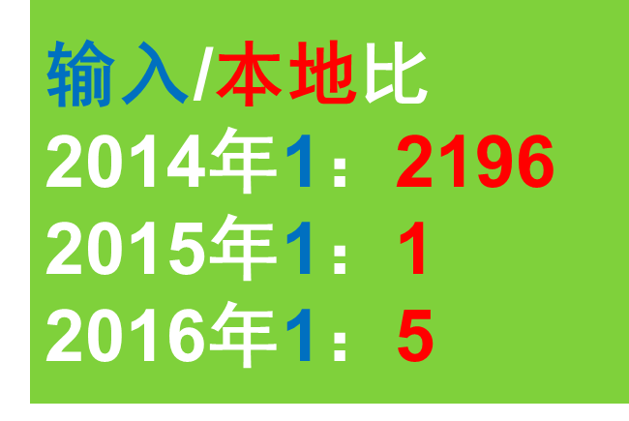
广州输入/本地： 1:227 (172/39104)
2015
2016转变模式
购买服务

Slide 29
深圳登革热输入/本地1:1.4 (261/361) 2005至2016年登革热输入病例数： 广州172例，深圳261例
疾控调查
市爱卫办巡查督导
各区爱卫办PCO

Slide 30
深圳/广州登革热比1:63(622/39276) 广州：2013年抬头，2014年冲顶 深圳：一直平稳，2014年最多
2015、2016年广州应急处置社会化
2006年
深圳市PCO社会化

Slide 31
深圳模式—原因一：领导重视
建立联防联控机制（2014年发文）
市及区爱卫办领导当天到现场指挥
财政支持力度大（2010年梅山苑暴发）
疾控等务实，认真监测，如实报告
PCO有强社会责任感（干活有钱吗？）

Slide 32
深圳模式—原因初探二：社会化
1、深圳疫点灭蚊购买PCO优质服务。
①大型优质企业入选，技术雄厚，专业能力强；
②快、当天，灭蚊如救火，迟一天就扩散；
外潜伏期<8天（发病，就诊，检验，报告，灭蚊）
③方法科学：灭蚊自外往里，五管齐下；
④疾控考核（指标），爱卫验收（安全），
⑤蚊媒密度和疫情双达标，才付款。
通报批评

Slide 33
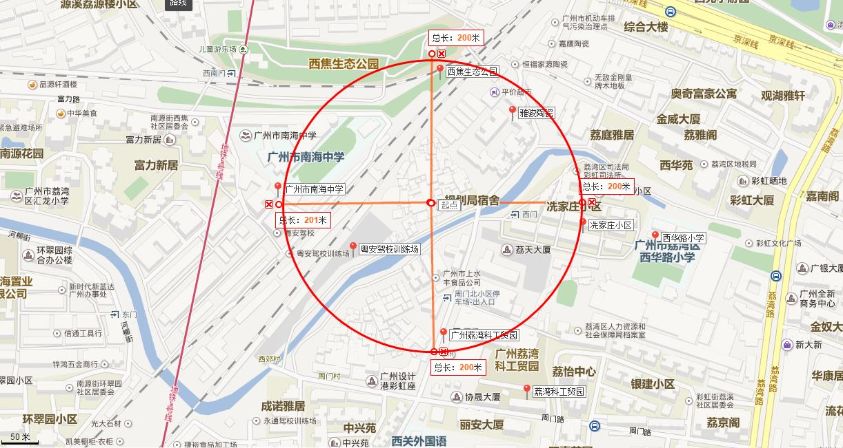
深圳PCO疫点灭蚊要求：快、准、狠
快：随时待命，立即出动
准：先地图划界，后现场勘验，精准定位，有的放矢。
狠：先空间喷雾，后滞留喷洒，坚壁清野，无处藏蚊。
先边界，后核心区，带毒蚊子走逃无路。
最后处理孳生地，以绝后患。
疾控培训
为什么SZPCO能有效控制蚊媒？

Slide 34
狠五管齐下——无处藏蚊，无法逃逸
为什么SZPCO能有效控制蚊媒？
①室外快速灭蚊：超低容量喷雾器+超低容量喷雾剂
②室外持续灭蚊：机动常量喷雾器+宝世家洁油剂
③室内快速灭蚊：隆瑞616或电动+列喜镇水乳剂
④室内持续灭蚊：充电常量喷雾器+都灭或除敌
⑤处理孳生地：翻盆倒罐+苏云金杆菌或安备
疾控培训

Slide 35
深圳模式——原因初探三：房屋
房屋类型 | 人口 | 小区及房屋特点 | 风险评估
A、 城中村 | 55% | 室外污水横流 室内狭窄无小 | 低风险 病例多
B、 高层楼 | 30% | 小区绿化好，积水多 防蚊设施好，灭蚊勤 | 中风险
C、 小高层 | 15% | 树高草茂，好藏蚊 养花种草，积水多 天台农业，欣欣向荣 | 高风险
白纹伊蚊呈局灶性分布，有地高

Slide 36
深圳模式—原因四：人口社会学结构
常住人口1200万：户籍400万+暂住800万
工厂的工人流动性较低
过境旅客病例比例较多，2015年达2.3亿人次
本地居民出国及访港，香港居民探亲旅游
内地居民过境到香港机场往返外国
在暂住宾馆旅馆，城中村（白纹伊密度低）

Slide 37
深圳市其它虫媒传染病
灭鼠
模式
出血热：38例/年
以本地为主，褐家鼠是传染源和储存宿主
感染地主要在鼠密度较高的城中村。批发市场
偶有输入，来自附近省市
疟疾： 31例/年恶性疟
全部输入性：非洲，东南亚国家
华为，其它跨国公司；
基孔肯雅热：7例（2010年起）
灭蚊
模式

Slide 38
 | 出血热
PCO填写 | 三部门验收

Slide 39
不足之处
以罗湖区虫媒传染病控制措施为基础。
深圳市其它区控制登革热的具体措施缺乏亲身体会，主要来自资料及交流介绍。
在虫媒传染病控制方面罗湖区先行先试，
罗湖区为深圳市提供经验和教训

Slide 40
致谢！
广州市疾病预防控制中心
消毒与病媒控制科 罗雷科长
深圳市疾病预防控制中心
消毒与病媒控制科 张韶华科长
深圳市有害生物防治协会
余水宾会长和杨炳长副会长兼秘书长

Slide 41
感谢聆听！
请各位到深圳指导
陈戊申
13823377487
罗湖区疾病预防控制中心
深圳市有害生物防治协会

